Slide 3
Salto em Comprimento
Viana do Castelo 2023

Slide 4
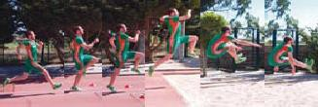
Modelo Técnico
Corrida de Balanço
Chamada Voo
Queda
O Salto em comprimento é dividido nas seguintes Fases:
Corrida de Balanço
Chamada
Voo
Queda

Slide 5
Corrida de Balanço
Caraterísticas Técnicas:
A corrida deve ser progressivamente acelerada, com ritmo crescente até à chamada
Correr com apoios dinâmicos;
Correr com uma postura erguida, olhando em frente e com os ombros
relaxados;
Os braços, fletidos a cerca de 90º, ajudam a ação de forma rápida e enérgica;
A corrida tem entre 10 e 20 passos, de acordo com a capacidade técnica e
condicional do saltador.
Caraterísticas Técnicas:
A corrida deve ser progressivamente acelerada, com ritmo crescente até à chamada
Correr com apoios dinâmicos;
Correr com uma postura erguida, olhando em frente e com os ombros
relaxados;
Os braços, fletidos a cerca de 90º, ajudam a ação de forma rápida e enérgica;
A corrida tem entre 10 e 20 passos, de acordo com a capacidade técnica e
condicional do saltador.

Slide 6
Chamada
Características Técnicas:
Apoio com todo o pé;
Movimento ativo das pernas deve ser acelerado e
ampliado;
Avanço rápido da coxa da perna livre até uma
posição horizontal, enquanto todas as articulações da perna de chamada (anca, joelho e pé) são estendidas muito ativamente;
O tronco mantém-se próximo da vertical, com a
cabeça levantada, olhando em frente;
Os braços ajudam, acelerando o movimento
normal que têm durante a corrida e terminando a chamada com uma breve paragem do seu movimento.

Slide 7
Voo
Características Técnicas:
A posição das pernas e do tronco no final da chamada, mantém-se durante alguns momentos;
Manter o olhar dirigido para a frente ou um pouco para cima;
A perna de chamada flete e junta-se à perna livre, que continua fletida à frente;
Ambos os joelhos sobem antes da extensão das pernas para a frente;
O tronco fecha sobre as pernas, enquanto os braços fazem um movimento circular de cima para a frente e para baixo.

Slide 8
Queda
Caraterísticas Técnicas:
Aproximar o queixo ao peito;
Efetuar primeiro com os ombros e depois as costas;
Joelhos afastados no momento da queda.

Slide 9
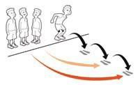
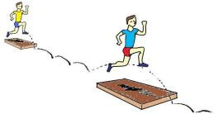
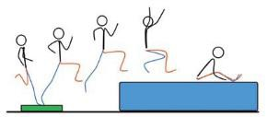
Sequência de Ensino do Salto em comprimento
1
Saltos horizontais variados
2
Salto em comprimento com 6 a 8 passadas de balanço
3
Salto em comprimento com 6 a 10 passadas balanço
4
Salto em comprimento com ênfase na receção e na marcação da corrida de balanço

Slide 10
1. Saltos Horizontais Variados

Slide 11
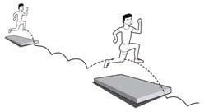
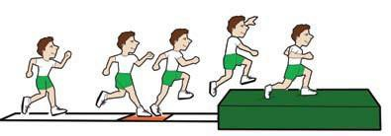
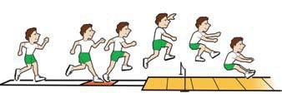
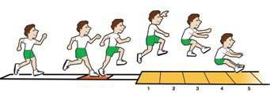
2. Salto em Comprimento com 6-8 Passadas de Balanço

Slide 12
1. Saltos Horizontais Variados

Slide 13
2. Salto em Comprimento com 6-8 Passadas de Balanço

Slide 14
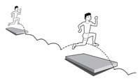
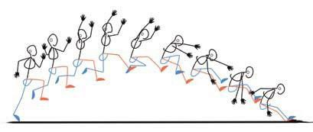
3. Salto em Comprimento com 6-10 Passadas de Balanço

Slide 15
4. Salto em Comprimento com ênfase na receção e na medição da corrida de balanço

